Slide 1
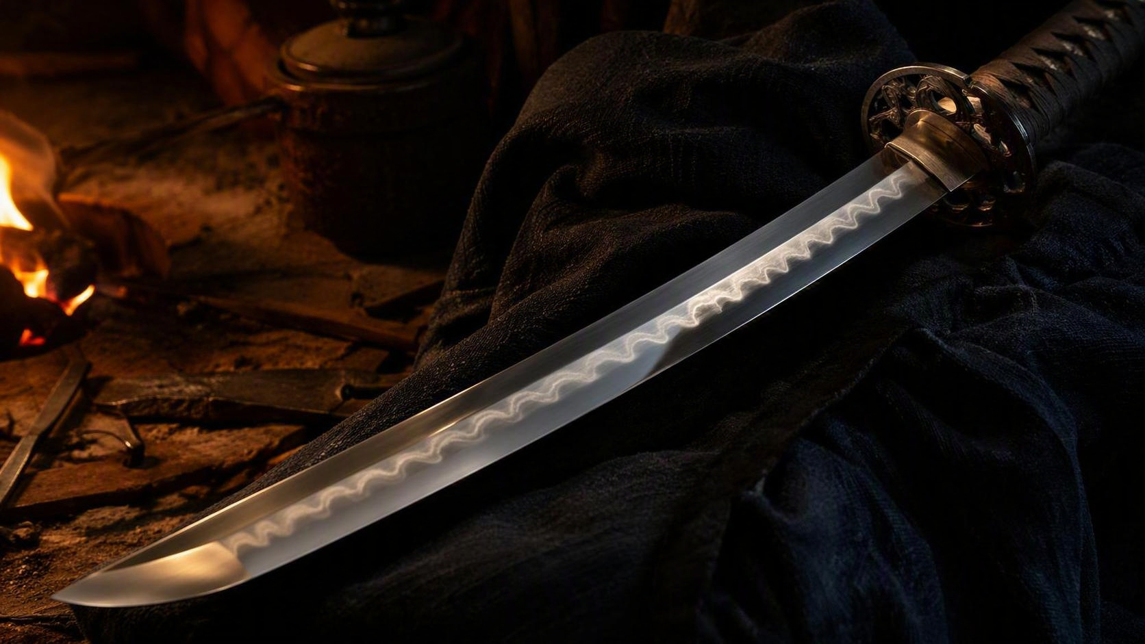
La Herrería en el
Japón Histórico
刀
PRESENTACIÓN EDUCATIVA
El arte del forjador de espadas: del hierro en bruto al alma del samurái

Slide 2
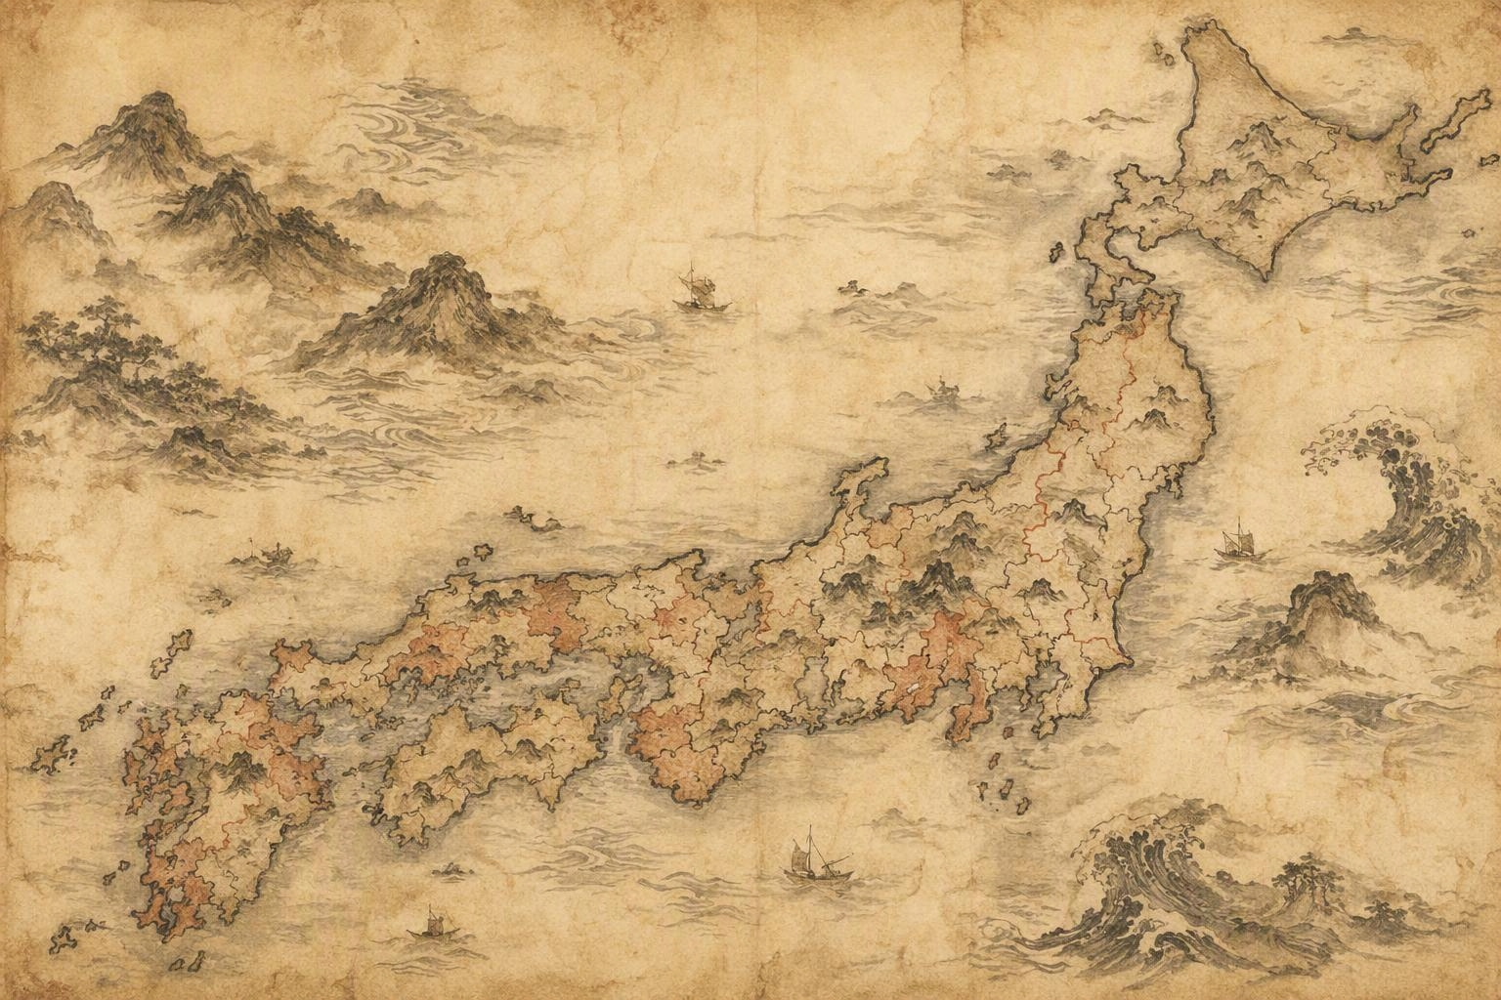
El Japón feudal y sus provincias
01 · GEOGRAFÍA
Provincias (kuni): el archipiélago se dividía en dominios gobernados por señores feudales (daimyō).
Cuna del acero: la provincia de Kibi (hoy Okayama) desarrolló la metalurgia con arena ferruginosa hacia el siglo VI.
Corazón del tatara: la región de Chūgoku e Izumo (Shimane), rica en arena de hierro y bosques de carbón.
Las cinco tradiciones (Gokaden): las escuelas de Bizen, Sōshū, Yamato, Yamashiro y Mino.
Escuelas de forja del Japón feudal (Gokaden)
La Herrería en el Japón Histórico

Slide 3
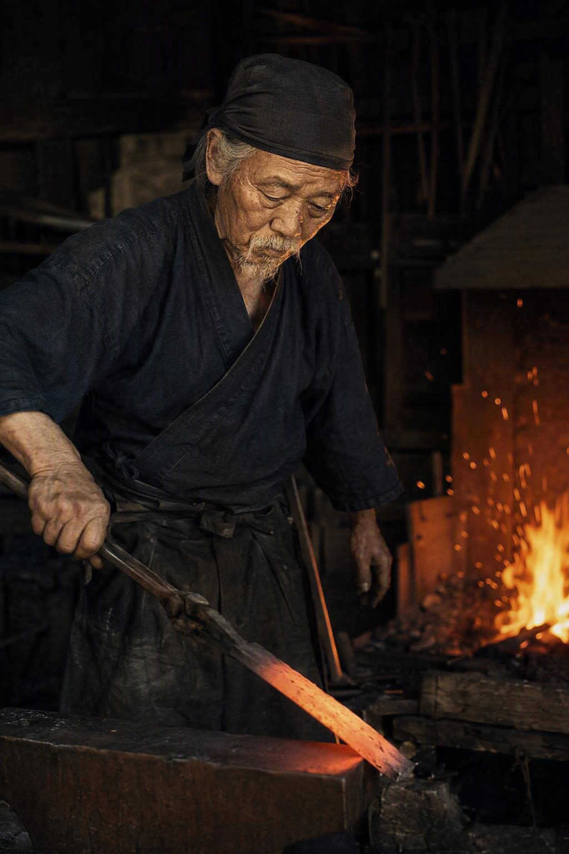
El papel del forjador (katanakaji)
02 · EL OFICIO
Estatus sagrado: desde el periodo Heian (794–1185) el espadero (tōshō) gozaba de gran prestigio.
Acto espiritual: el taller se purificaba con ritos sintoístas y el maestro vestía ropas ceremoniales.
El alma del samurái: la katana simbolizaba el honor, el poder y el espíritu del guerrero.
Maestro y aprendiz: el oficio se transmitía durante años; el maestro firmaba la espiga (nakago).
La Herrería en el Japón Histórico
3

Slide 4
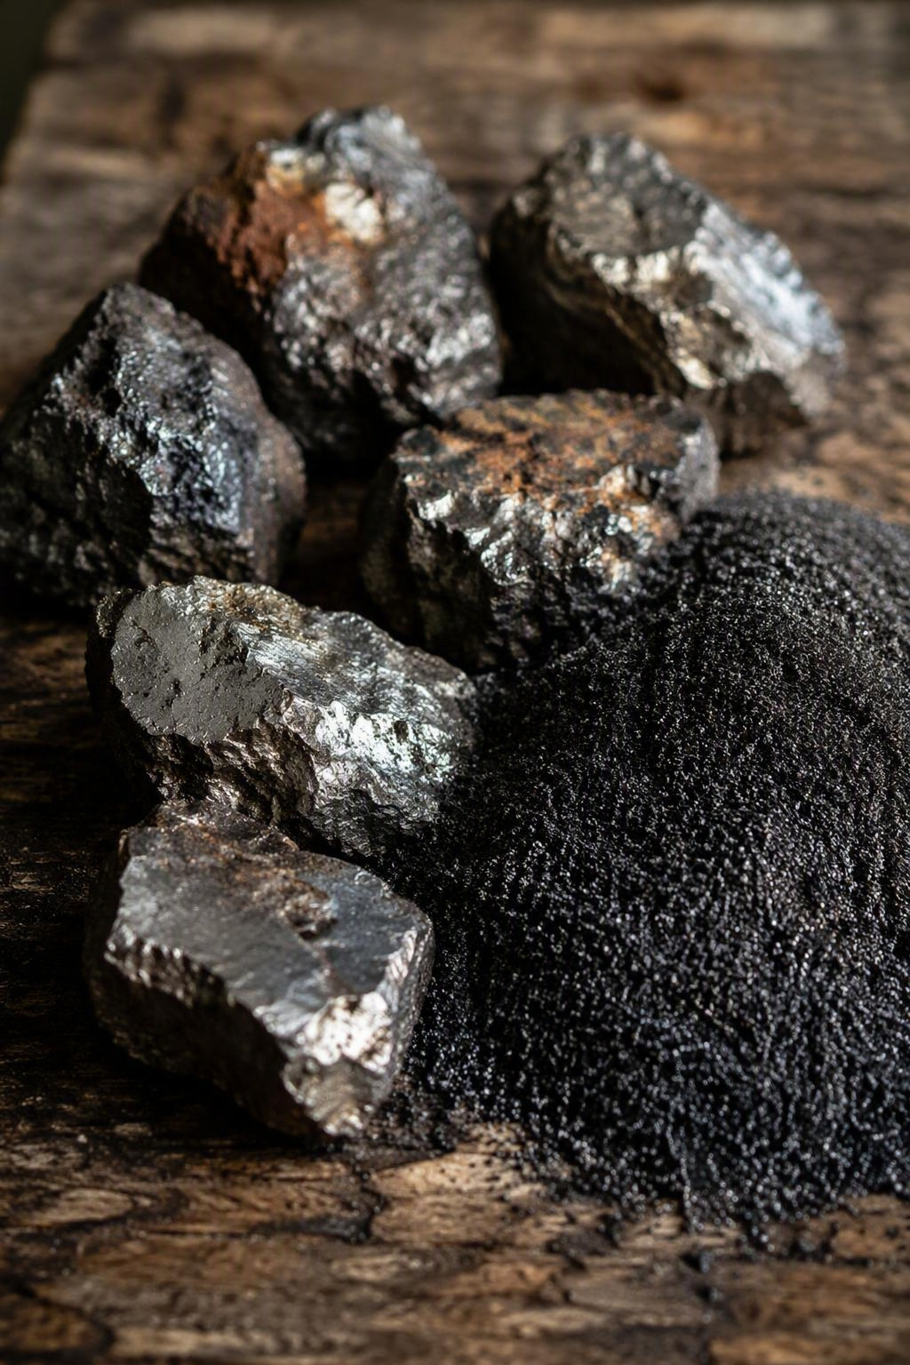
El acero tamahagane
03 · LA MATERIA PRIMA
Acero joya: tamahagane (玉鋼) es el acero tradicional de las hojas japonesas.
De la arena: se obtiene de arena ferruginosa (satetsu) fundida con carbón vegetal, no de mineral común.
Carbono equilibrado: entre 1 % y 1,5 %, para lograr dureza en el filo y tenacidad.
Selección manual: el maestro rompe el bloque y escoge los trozos por su color y grano.
La Herrería en el Japón Histórico
4

Slide 5
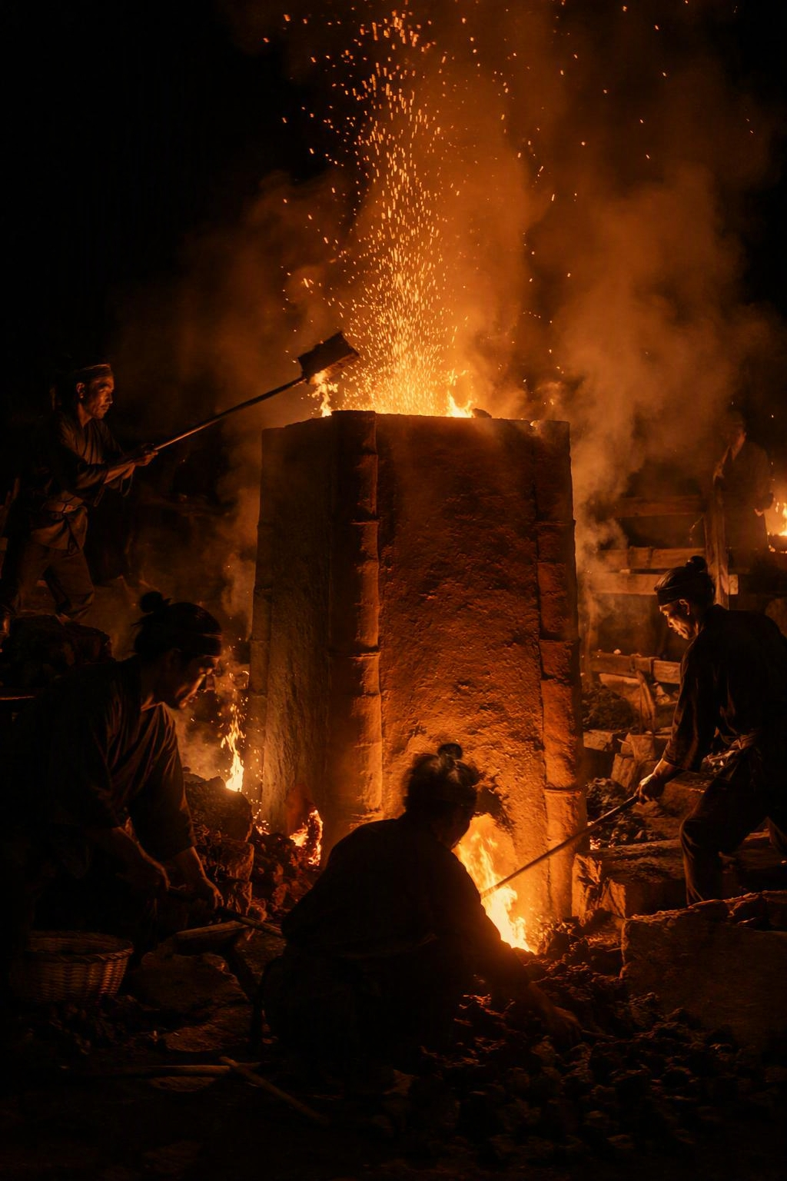
El horno tatara
04 · EL HORNO
Horno de arcilla: la tatara es un horno largo y bajo, construido de nuevo para cada fundición.
Tres días y tres noches: se alimenta sin descanso con capas de arena de hierro y carbón.
Calor extremo: supera los 1.200–1.500 °C, avivado con fuelles manuales.
El kera: al final se rompe el horno para extraer la masa de acero de la que sale el tamahagane.
La Herrería en el Japón Histórico
5

Slide 6
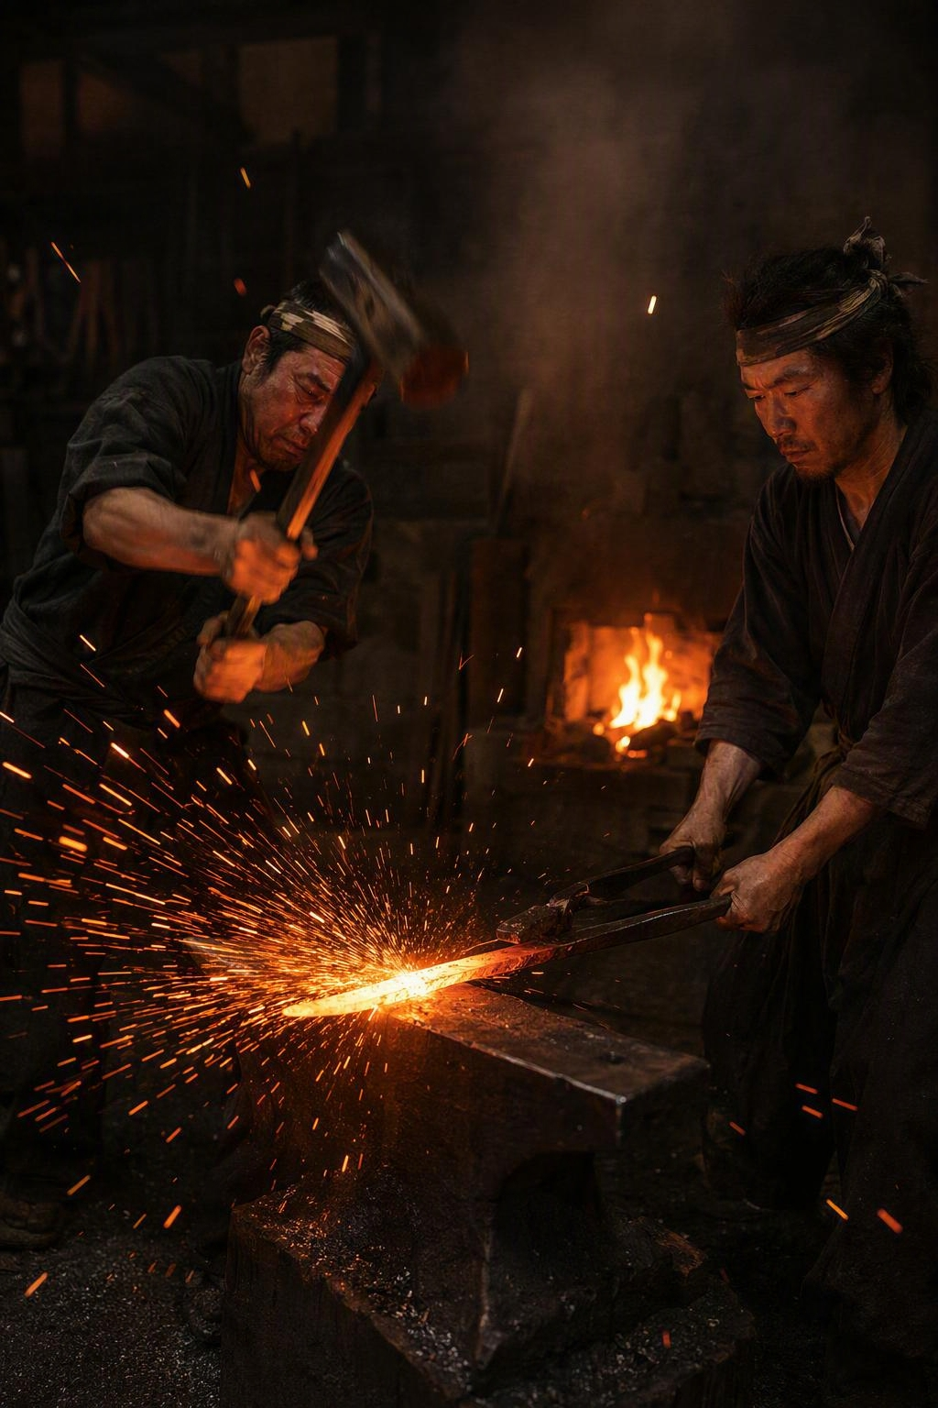
El forjado de la hoja
05 · EL FORJADO
Martillar y plegar: el acero se calienta y se pliega hasta 10–15 veces, creando miles de capas.
Acero más puro: el plegado homogeneiza el carbono y elimina impurezas y escoria.
Dos aceros: se une una piel dura (kawagane) con un núcleo blando (shingane).
Forma y curvatura: el herrero da a la hoja su perfil y su curva característicos.
La Herrería en el Japón Histórico
6

Slide 7
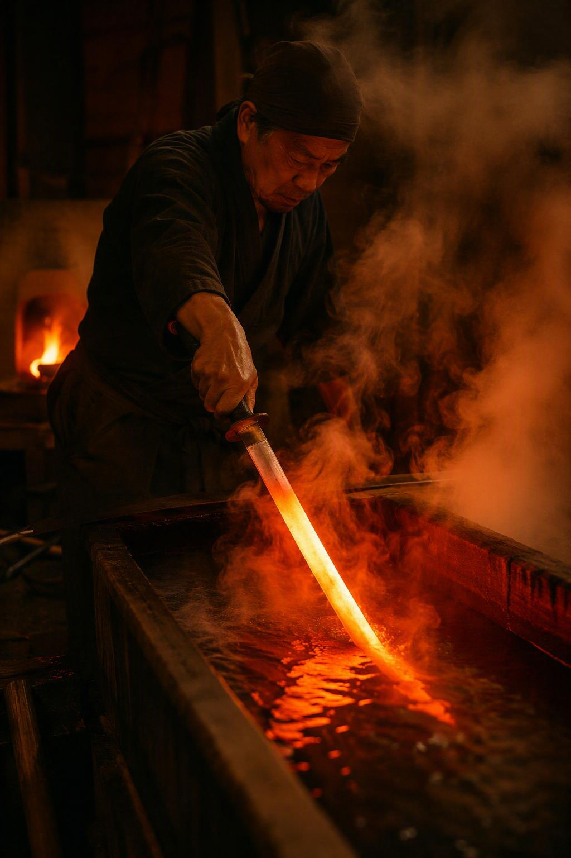
El temple (yaki-ire)
06 · EL TEMPLE
Capa de arcilla: la hoja se recubre fina en el filo y gruesa en el lomo antes del temple.
Choque térmico: se calienta a 780–900 °C y se sumerge de golpe en agua (yaki-ire).
Dureza diferencial: el filo forma martensita durísima; el lomo queda más tenaz y flexible.
Nace el hamon: la línea de temple ondulada, firma visible de cada maestro.
El paso crítico: un error puede agrietar o alabear la hoja.
La Herrería en el Japón Histórico
7

Slide 8
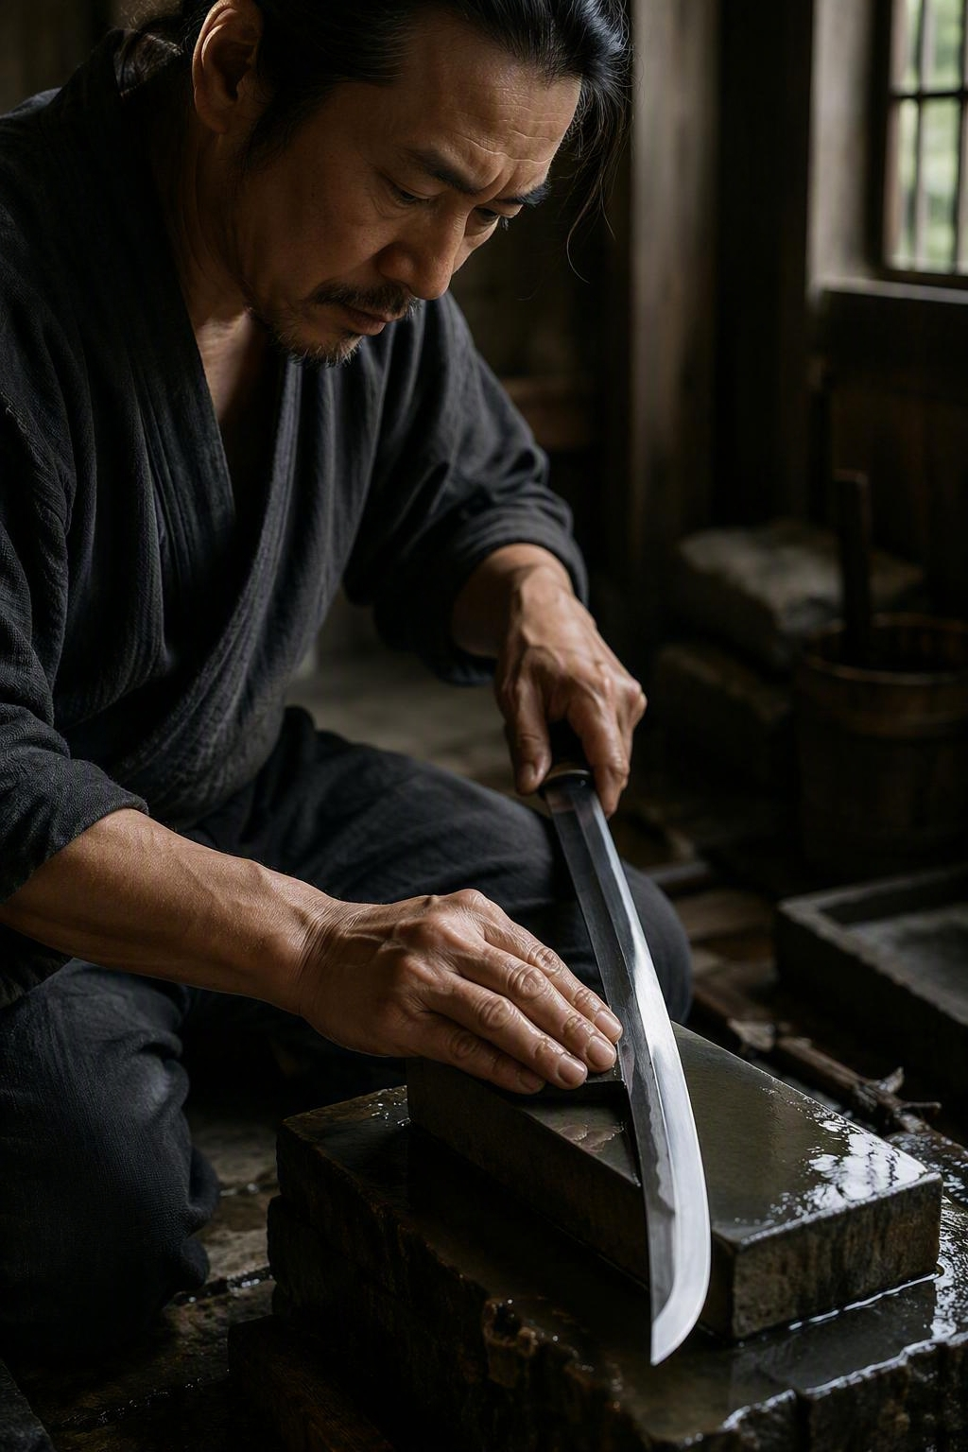
El pulido (togishi)
07 · EL PULIDO
Un especialista: el togishi pule la hoja tras la forja; no es un simple abrillantado.
Piedras de agua: usa una serie de piedras cada vez más finas en un flujo meticuloso.
Revelar el acero: saca a la luz el jihada (grano), el hamon y otras actividades de la superficie.
Semanas de trabajo: determina el valor estético y de tasación de la espada.
La Herrería en el Japón Histórico
8

Slide 9
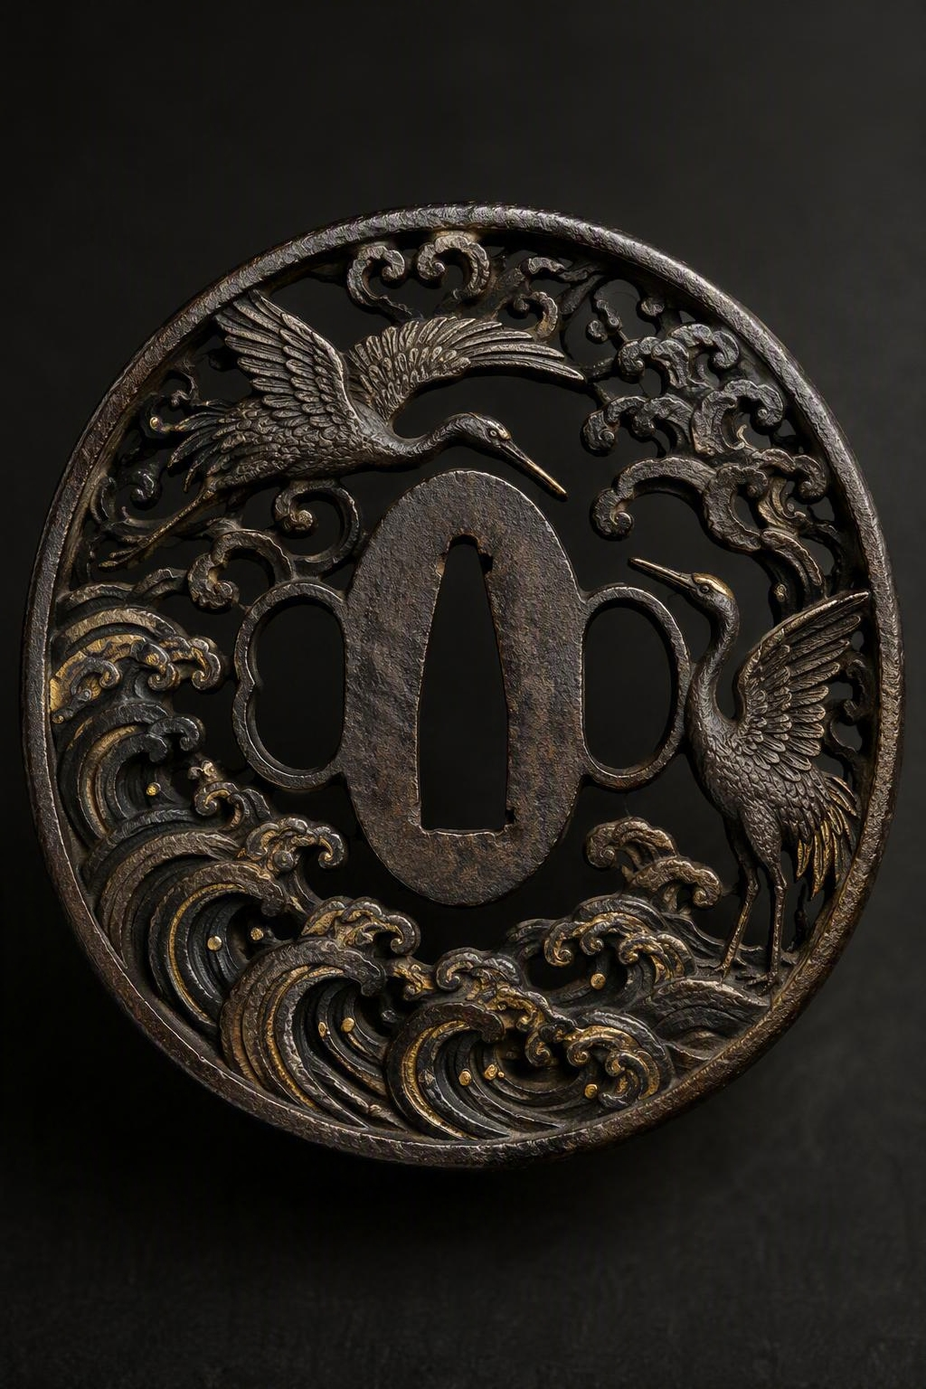
El ornamento del sable (koshirae)
08 · EL ORNAMENTO
Vestir la hoja: el koshirae es el conjunto completo de monturas de la espada.
Sus piezas: la tsuba (guarda), el fuchi-kashira, los menuki, la saya (vaina) y el tsuka (puño).
Muchos artesanos: intervienen laqueadores, metalúrgicos, trenzadores y guarnicioneros.
Valor añadido: una montura de época con piezas firmadas puede multiplicar el precio.
La Herrería en el Japón Histórico
9

Slide 10
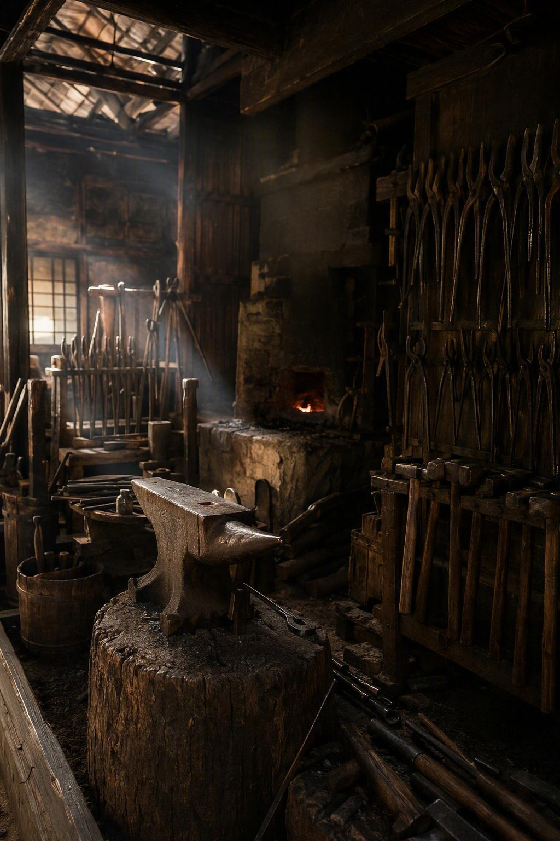
El día a día del forjador
09 · LA VIDA EN EL TALLER
Junto al fuego: jornadas largas con aprendices que preparaban carbón y avivaban los fuelles.
No solo espadas: el taller producía también herramientas y utensilios de uso diario.
Sujeto al entorno: el trabajo dependía del clima y de la calidad del carbón y del acero.
Ritual y disciplina: paciencia y rigor marcaban cada etapa del proceso.
La Herrería en el Japón Histórico
10

Slide 11
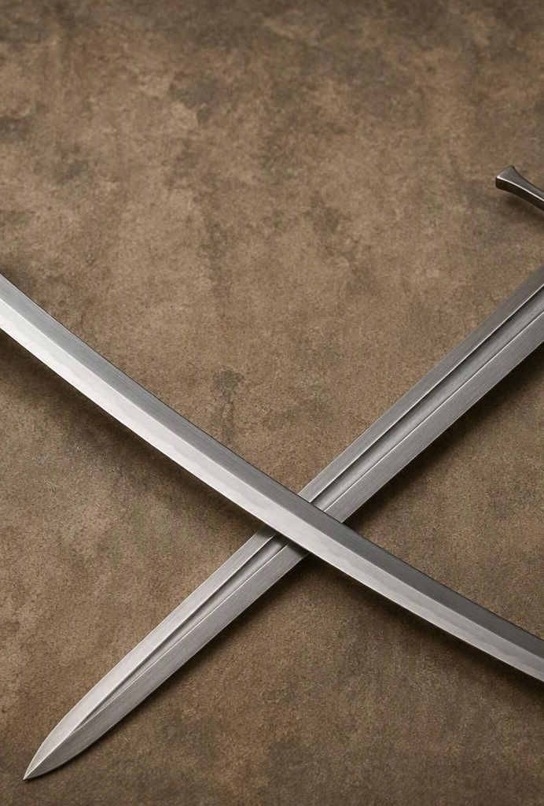
Comparación con la herrería europea
10 · ORIENTE Y OCCIDENTE
Katana japonesa
Herrería europea
Acero tamahagane de arena ferruginosa
Temple diferencial: filo durísimo y lomo flexible
Hoja curva de un solo filo, plegada
Fuerte carga cultural y espiritual
Acero de mineral de hierro
Temple más uniforme y hojas resistentes
Hoja recta de doble filo
Enfoque funcional: armas, armaduras y herramientas
La Herrería en el Japón Histórico
11

Slide 12
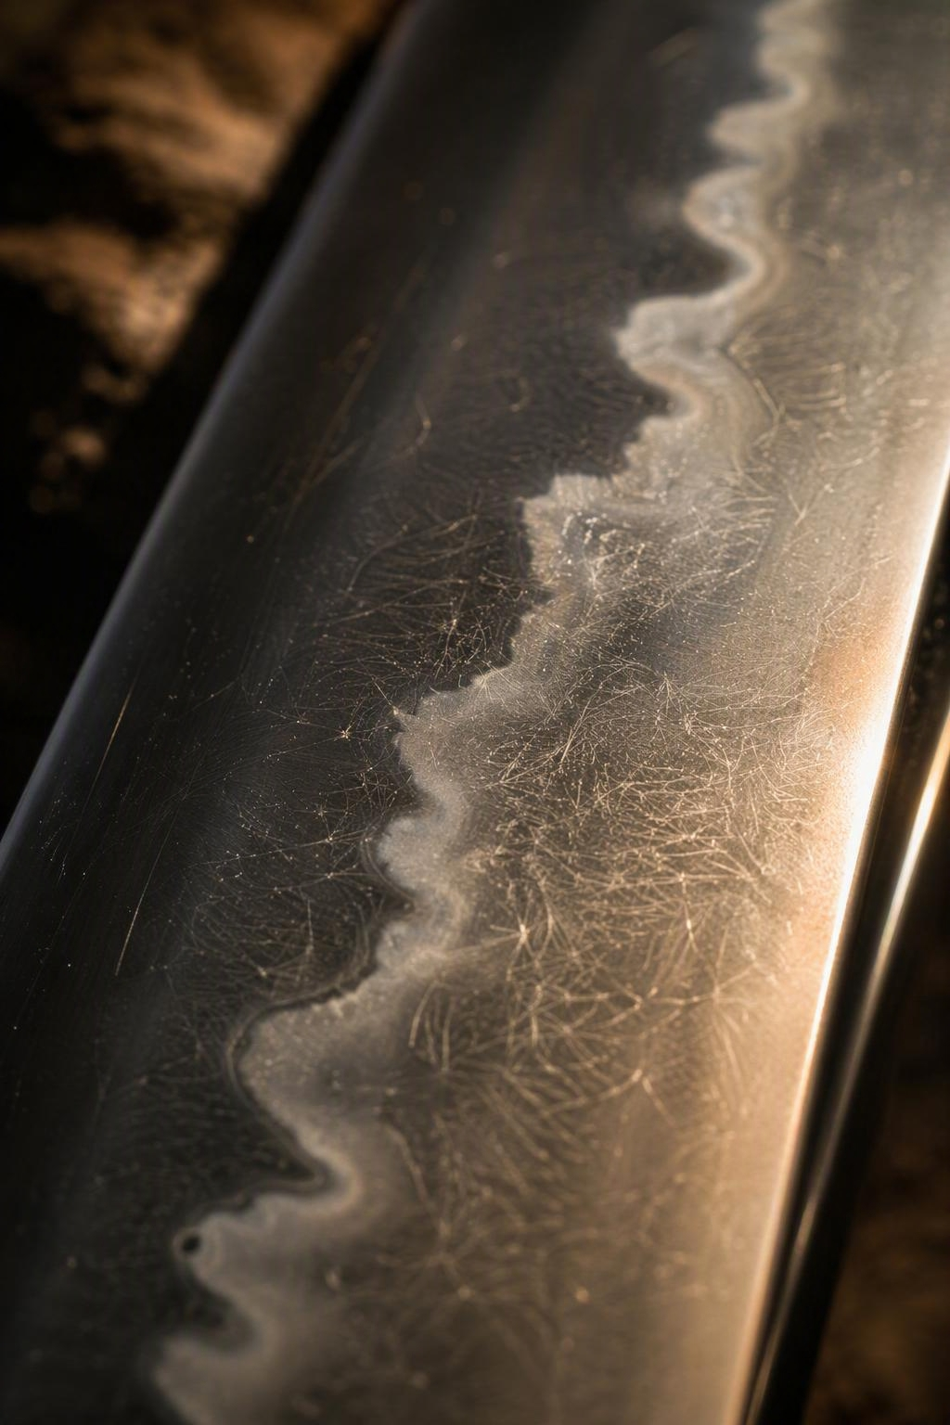
Curiosidades
11 · CURIOSIDADES
Hamon único: cada línea de temple permite identificar la escuela e incluso al maestro.
Semanas de labor: una katana tradicional exige el trabajo de varios artesanos especializados.
Firmas selectivas: algunos maestros firmaban solo sus mejores obras; hay obras maestras anónimas.
Prohibición y renacer: tras la Segunda Guerra Mundial la forja se prohibió y luego renació como arte.
El último tatara: el Nittōho Tatara es el único horno del mundo que aún produce tamahagane.
La Herrería en el Japón Histórico
12

Slide 13
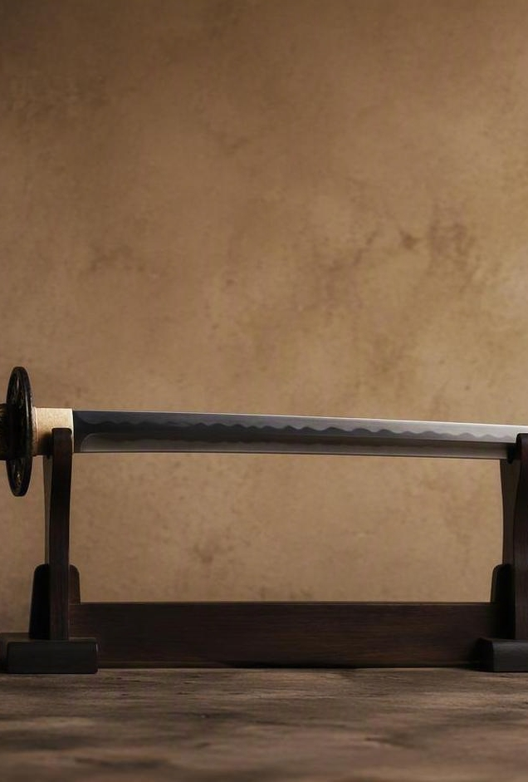
Preguntas para el debate
12 · DEBATE
1. ¿Por qué crees que la espada llegó a ser “el alma” del samurái?
2. ¿Qué papel jugó la geografía en la metalurgia japonesa?
3. ¿Qué ventajas y límites tiene el temple diferencial frente al uniforme?
4. ¿Debe protegerse la forja tradicional como patrimonio cultural?
5. ¿Qué paralelismos ves con los artesanos de tu propia cultura?
La Herrería en el Japón Histórico
13

